Slide 1

第2章
新媒体营销定位
新媒体营销（微课版）

Slide 2
目录/Contents
2.1
新媒体用户定位
2.2
内容定位
2.3
课堂实训

Slide 3
2.1.1 了解目标用户
1. 用户属性
用户属性是指用户的不同分类属性，包括用户的性别、年龄、星座、城市、职业等基本信息，不同属性的用户在消费理念、生活习惯和心理需求上都不同。在定位目标用户群体时，可以从以下两方面进行考虑。
（1）分析大量用户的收入水平、消费水平、消费行为和地理位置等属性信息，将其分为不同类别，再对比分析不同类别的用户群体与企业的产品或品牌目标，找出匹配度高的用户群体，即产品或品牌的目标用户群体。
（2）通过调查了解并分析用户的需求，适当调整产品或品牌的定位，一般来说，调查的方法有发放调查问卷、有奖问答以及实地探访等。

Slide 4
2.1.1 了解目标用户
2. 影响用户消费意向的因素
用户的消费行为受到多种因素的影响，如以下4种。在这些因素的影响下，用户可能会改变其消费决策，进而改变其消费意向。
环境因素
产品因素
经济因素
兴趣习惯

Slide 5
2.1.2 构建用户画像
用户画像是一种将用户属性、行为等信息以图像直观地展示出来，以便营销人员进行用户定位的有效工具，是实际用户的虚拟代表，能够将产品或品牌的目标用户通过数据进行展示。在构建用户画像时，应遵守8个基本原则。
01
02
03
04
基本性
同理性
真实性
独特性
05
06
07
08
目标性
数量性
应用性
长久性

Slide 6
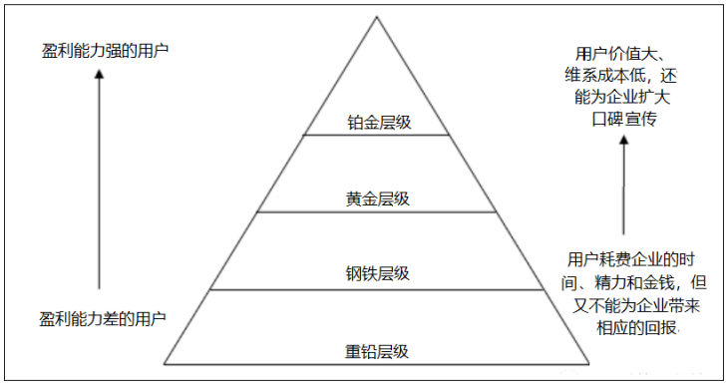
2.1.3 划分用户等级
1. 用户金字塔模型
用户金字塔模型是根据用户盈利能力的差异帮助企业找到能盈利的用户，以便企业把资源配置到盈利能力最强的用户身上，也就是说详细划分用户层级，如铂金层级用户、黄金层级用户、钢铁层级用户和重铅层级用户，如右图所示。

Slide 7
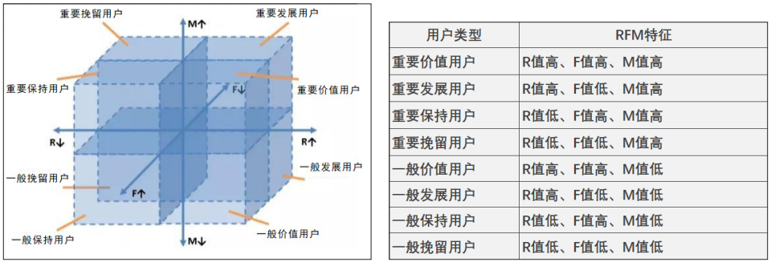
2.1.3 划分用户等级
2. RFM模型
RFM模型也是划分用户层级的常用模型，主要根据用户的消费能力和价值来划分用户等级，一般依据最近一次消费时间、消费频率和消费金额3个核心来划分。
根据RFM模型，可将用户分成重要价值用户、重要保持用户、重要发展用户、重要挽留用户、一般价值用户、一般保持用户、一般发展用户和一般挽留用户8种类型，如右图所示。其R、F、M值的高低如右图所示。

Slide 8
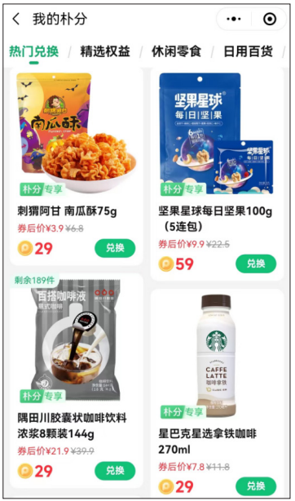
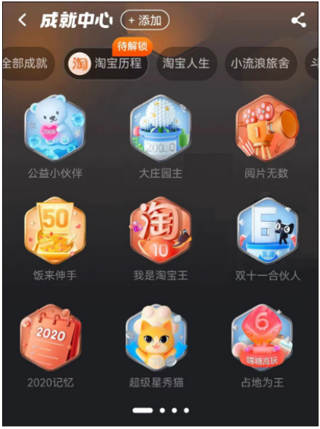
2.1.4 建立用户成长体系
1. 建立用户成长体系的方法
建立用户成长体系有3种方法，分别是积分/成长值/经验值、等级会员和勋章/奖章/成就。
● 积分/成长值/经验值：用户完成某操作或任务而获得，可用来兑换礼品、享受某一权益，是评判用户等级的标准之一。如下图所示。
● 等级会员：将用户依照某一标准进行分级，不同等级的用户享有不同的服务或权益。
● 勋章/奖章/成就：为符合某一要求或某一任务的用户颁发证明，表明用户的参与经历或某一特性，如新浪微博勋章。如左图所示。

Slide 9
2.1.4 建立用户成长体系
2. 建立用户成长体系的流程
建立用户成长体系需要根据用户需求和营销需要选择用户成长体系的建立方法，并且还需要遵循一定的流程。
(1)
(2)
(3)
(4)
(5)
划分等级
设定关键指标
规划用户行为
用户行为量化
诱导用户完成

Slide 10
目录/Contents
2.1
新媒体用户定位
2.2
内容定位
2.3
课堂实训

Slide 11
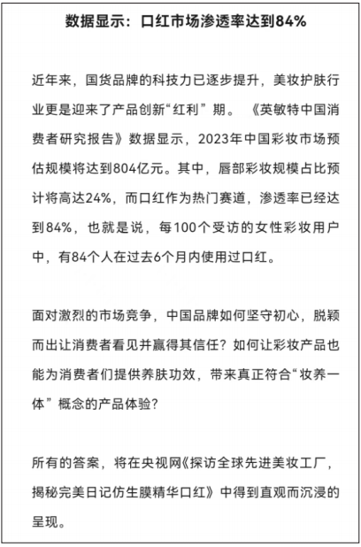
2.2.1 内容的表现形式
新媒体营销内容的表现形式主要包括文字、图片、视频、H5（HTML5，超文本标记语言的第5个版本）等，它们的特点和适用场景各不相同，可以满足不同的营销需求，营销人员可以根据营销内容和营销需要选择合适的内容表现形式。
（1）文字
文字可以准确地传递内容的核心观点，常应用于新闻报道（见右图）、博客文章、公告通知等。
同时，采取不同的写作手法和写作角度，其营销效果也会有所差异。需要注意的是，选用此种表现形式时，其篇幅和每一段的内容不宜过长，且要描述准确、用语简洁。

Slide 12

2.2.1 内容的表现形式
（2）图片
图片形式多样，包括动图、长图、九宫格图片等，非常直观且具有很强的视觉冲击力，常用于广告宣传、海报设计等。
例如，某运动服饰品牌推出一款运动鞋，使用宣传海报直观地展示新产品的全貌。图片既可单独传达营销信息，也可以与文字搭配使用，便于用户理解，提升用户的阅读体验。一般来说，产品的营销海报（见右图）、品牌的宣传图等大多采用图文结合的方式体现。

Slide 13
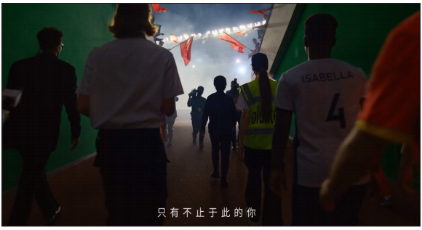
2.2.1 内容的表现形式
（3）视频
视频是一种非常生动和直观的表现形式，可以通过图像和声音传达信息，如品牌宣传、产品演示、教育培训等大多通过视频来展示。
右图所示为蒙牛发布的名为《不止于此》的短片截图，该短片由女足征战世界杯前的欢送场面切入，回溯2022年重返亚洲冠军之巅、2004年雅典首战失利、1999年世界杯亚军几个关键性时间节点，在比赛的起起伏伏中，展现出不屈不挠的女足精神。

Slide 14
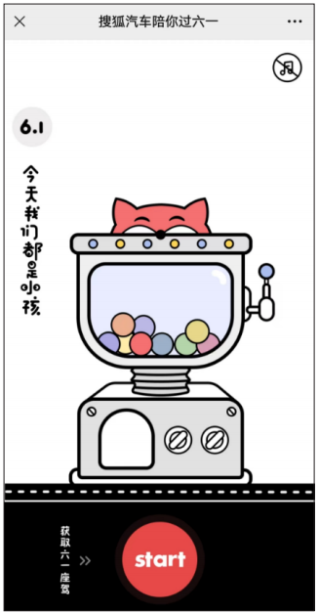
2.2.1 内容的表现形式
（4）H5
H5是构建以及呈现互联网内容的语言方式，也可以简单理解为使用HTML5制作的网页。
H5可以集文字、图片、音乐、视频、链接等多种形式于一身，多用于邀请函、产品宣传网页、企业形象宣传和招聘网页等的制作。右图所示为搜狐汽车与欧了出行在六一儿童节期间联合推出的H5作品，用户可在作品中选择自己喜欢的人物和幼儿车，生成童趣海报，以此祝贺用户六一快乐，加深用户对品牌的印象。

Slide 15
2.2.1 内容的表现形式
（5）音频
音频也是一种比较常用的内容表现形式，当营销人员需要创造特定氛围、传达情感或提供音频内容时，可以选用音频这一表现形式，拉近与用户的距离，让用户感到亲切。并且，也有一些音频平台，直接借助音频展开营销，如荔枝FM、蜻蜓FM、网易云音乐、酷狗音乐等。

Slide 16
2.2.2 内容定位的原则
内容定位能为后期的营销内容创作打好基础，因此，内容定位时需要遵循一定的原则，保证内容的创作方向不发生偏差。
1
2
3
4
风格统一
满足用户需求
符合营销目的
贴合营销人员的能力

Slide 17
2.2.3 内容定位的流程
1．圈定目标用户
圈定目标用户是指缩小企业投注成本范围，确定具有重要价值的目标用户。一个产品的使用用户的范围通常会比较广泛，但在这个大范围内，只有一定数量的用户会为产品创造价值，企业需要找出这部分目标用户，缩小成本投入范围，分析其消费方式、习惯以及心理，挖掘能够触动他们的痛点，针对目标用户制订营销策略，提高推广精准度。
2．确定营销内容表现形式
不同的内容表现形式有不同的作用，适用于不同的场合，确定内容表现形式时，应该综合考虑产品和品牌的特点、营销目的和营销渠道等因素。

Slide 18
2.2.3 内容定位的流程
3．选择营销媒介
有了好的营销内容后，还要依靠好的营销媒介和渠道，才能扩大营销范围，增强营销效果。此外，有影响力的人也是一种常用的营销媒介，如自由撰稿人、合作伙伴、行业意见领袖、忠实粉丝等。
4．策划和包装内容
策划和包装内容是内容营销中的重要一环。即使是好的内容，如果没有经过系统的策划和包装，可能也无法让更多人知晓，而通过适当的策划和包装后，一般的内容也可能会获得较多的流量。

Slide 19
2.2.3 内容定位的流程
5．打造内容亮点
打造内容亮点是内容定位的核心步骤，能够使内容创造出更多的价值。一般可以从以下4个方面来思考。
01
02
03
04
优化关键词
展现价值
体现品牌精神
挖掘用户痛点

Slide 20
2.2.3 内容定位的流程
6．设计转化入口
不管是视频、音频、图片还是文字，在营销时都需要提供一个方便用户行动的入口，如快速关注、直接购买、了解更多、收藏转发等，让用户可以及时通过简单便捷的入口对所接收的信息进行关注、购买、收藏等。
7．追踪和反馈效果
一般来说，衡量内容营销的质量和效果可以遵循内容制作效率、内容传播广度、内容传播次数、内容转化率等指标。根据各项指标实际表现对内容营销的效果进行评价和判断，再优化表现不佳的指标，从而获取更大的营销价值。

Slide 21
目录/Contents
2.1
新媒体用户定位
2.2
内容定位
2.3
课堂实训

Slide 22
2.3.1 为化妆品品牌建立用户管理表
某化妆品品牌现即将推出新款洗面奶，为了解用户购买品牌化妆品的消费频率、消费金额等的差异，现需根据收集的用户信息，构建用户画像，划分用户等级，并建立用户管理表，以采取不同的营销策略。
实训步骤 | （1）收集并整理用户信息。 （2）使用RFM模型划分用户等级。 （3）建立用户管理表。
 | （1）收集并整理用户信息。
 | （2）构建用户画像。 STEP 01 计算男性用户人数。 STEP 02 计算女性用户人数。 STEP 03 计算性别占比。 STEP 04 选择C31:C32单元格区域。 STEP 05 插入簇状柱形图。 | （3）使用RFM模型划分用户等级。 STEP 01 计算间隔天数。 STEP 02 计算R值。 STEP 03 计算F值和M值。 STEP 04 统计RFM值和用户类型。 STEP 05 匹配用户类型。 STEP 06 根据用户的姓名、性别、年龄和用户类型等信息制作出用户管理表。

Slide 23
2.3.2 策划洗面奶产品的营销方案
该品牌在微博、微信和小红书等新媒体平台均开设有账号，且保持着稳定的内容更新频率，现已积累了一大批粉丝。为增加新款洗面奶的销量，该品牌打算策划营销方案，做好营销内容定位，打造出更符合用户需求、突出产品亮点的营销内容。
实训要求 | （1）按照内容定位的流程对洗面奶的营销内容进行内容定位。 （2）策划洗面奶的营销方案。
实训步骤 | STEP 01 分析目标用户。 STEP 02 确定营销内容表现形式。 STEP 03 选择营销媒介。 STEP 04 策划内容。 | STEP 05 打造内容亮点。 STEP 06 设计转化入口。 STEP 07 形成内容营销方案。

Slide 24
谢谢观看
新媒体营销（微课版）

